Slide 1

ကောင်းသော ကျန်းမာရေးအတွက်
ကောင်းသော အစားအစာ
Notes:
ဤတင်ပြချက်က လေ့လာမည်မှာ-
မည်သည့် အစားအစာ အမျိုးအစားများသည် စားသုံးရန် အကောင်းဆုံးဖြစ်သည်
ကျန်းမာရေးနှင့်ညီညွတ်ရန် ဤအစားအစာများကို ကျွန်ုပ်တို့ မည်မျှ စားသုံးရန် လိုအပ်သည်
ကလေးများအတွက် ကျန်းမာရေးနှင့် ညီညွတ်သည့် ကျောင်းနေ့လယ်စာမှာ မည်သည်ဖြစ်သည်

Slide 2
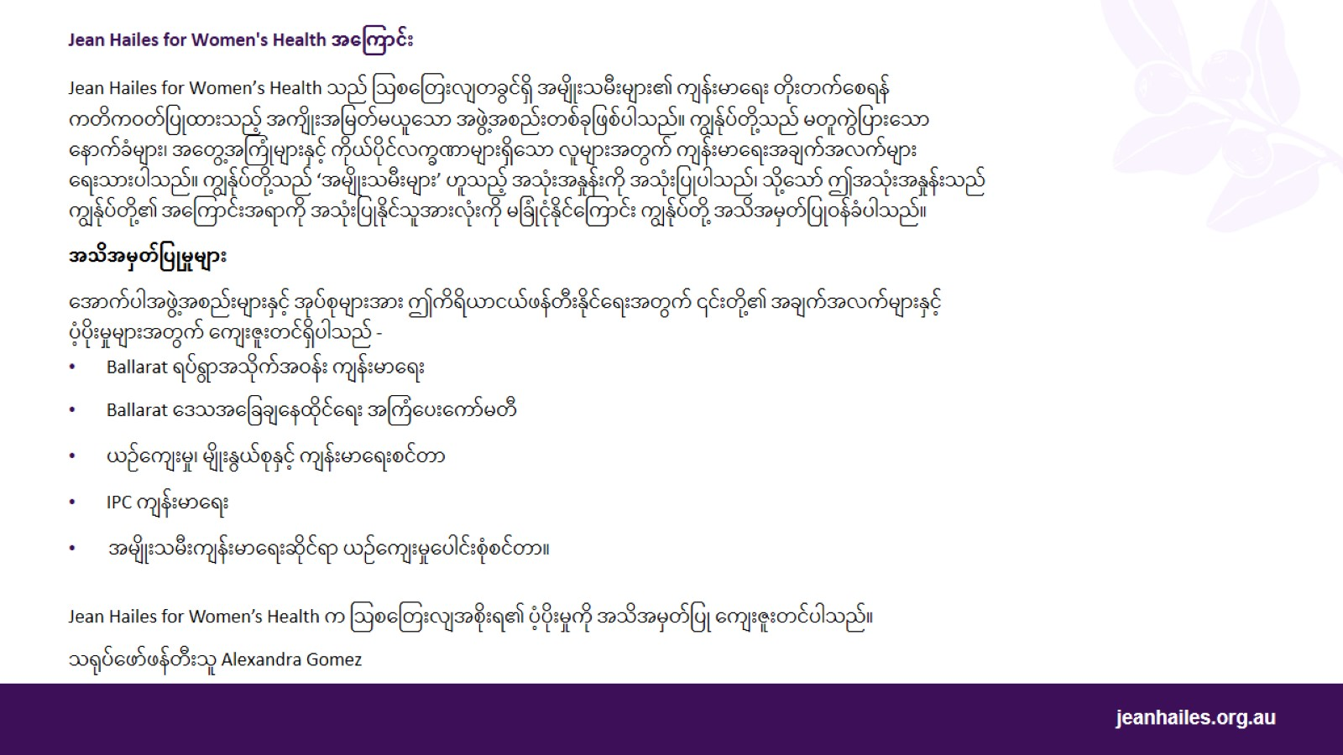

Slide 3
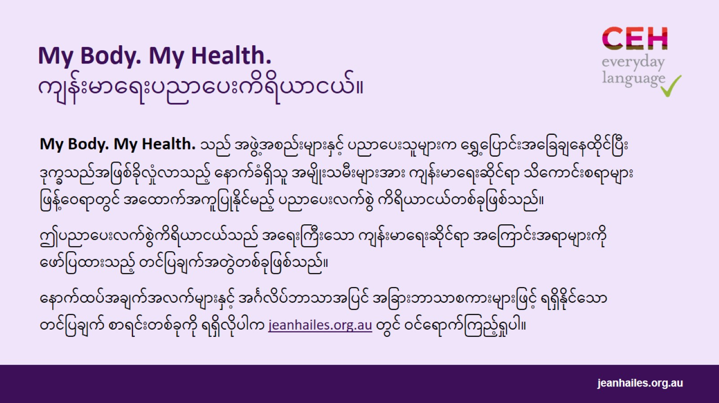
My Body. My Health.
ကျန်းမာရေးပညာပေးကိရိယာငယ်။
Notes:
My Body. My Health. သည် အဖွဲ့အစည်းများနှင့် ပညာပေးသူများက ရွှေ့ပြောင်းအခြေချနေထိုင်ပြီး ဒုက္ခသည်အဖြစ်ခိုလှုံလာသည့် နောက်ခံရှိသူ အမျိုးသမီးများအား ကျန်းမာရေးဆိုင်ရာ သိကောင်းစရာများ ဖြန့်ဝေရာတွင် အထောက်အကူပြုနိုင်မည့် ပညာပေးလက်စွဲ ကိရိယာငယ်တစ်ခုဖြစ်သည်။ ယင်းက အမျိုးသမီးများနှင့်အတူ ၎င်းတို့၏ကျန်းမာရေးအကြောင်း စကားဝိုင်းများ ပြုလုပ်နိုင်ရန်လည်း တိုက်တွန်းအားပေးပါသည်။
ဤပညာပေးလက်စွဲကိရိယာငယ်သည် ကျန်းမာရေးနှင့်ညီညွတ်စွာ နေထိုင်ခြင်း၊ စိတ်ပိုင်းဆိုင်ရာ ကျန်းမာရေး၊ သွေးဆုံးချိန် သို့မဟုတ် လိင်ပိုင်းဆိုင်ရာ ကျန်းမာရေးစသည့် အရေးကြီးသော ကျန်းမာရေးဆိုင်ရာ အကြောင်းအရာများအား ကျယ်ကျယ်ပြန့်ပြန့် တင်ပြထားသည့် တင်ပြချက်အတွဲတစ်ခုဖြစ်သည်။
နောက်ထပ်အချက်အလက်များနှင့် အင်္ဂလိပ်ဘာသာအပြင် အခြားဘာသာစကားများဖြင့် ရရှိနိုင်သော တင်ပြချက် စာရင်းတစ်ခုကို ရရှိလိုပါက jeanhailes.org.au တွင် ဝင်ရောက်ကြည့်ရှုပါ။

Slide 4
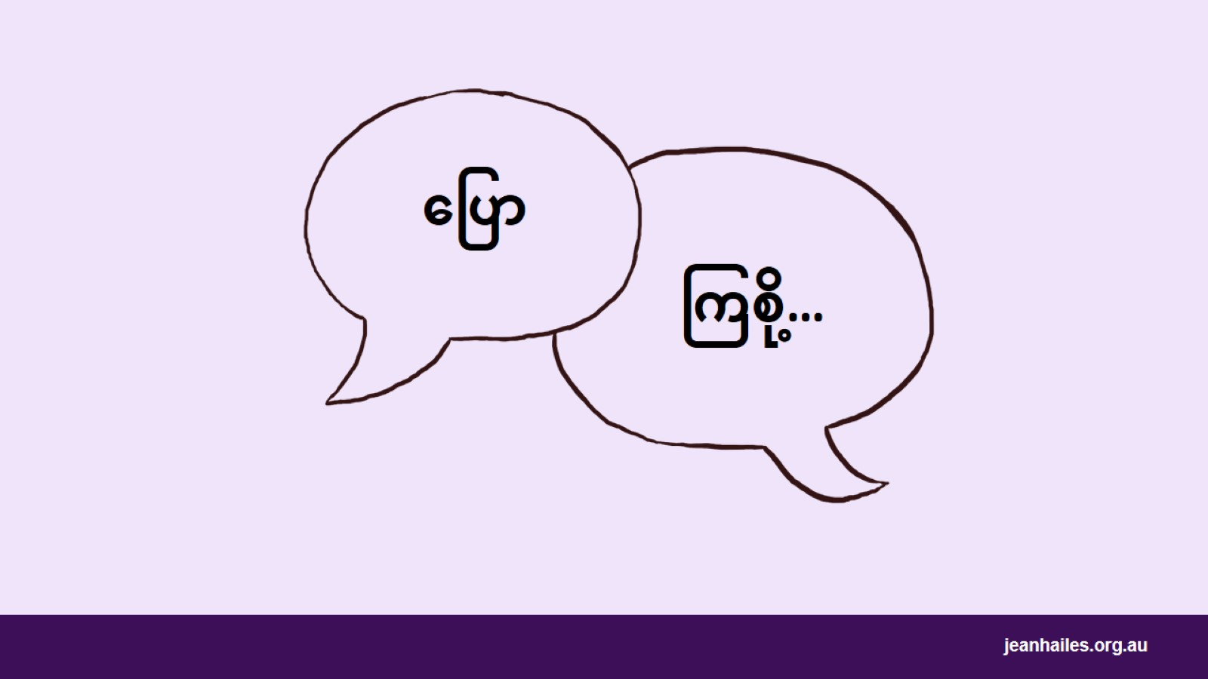
ပြော
Notes:
ကျွန်ုပ်တို့၏ ဘဝများ၌ အစားအစာ၏ ကဏ္ဍနှင့်ပတ်သက်၍ အုပ်စုလိုက် ဆွေးနွေးပွဲကို စတင်ပါ။
စဉ်းစားရန် မေးခွန်းများမှာ*-
ကျွန်ုပ်တို့၏ ဘဝများတွင် အစားအစာ၏ ကဏ္ဍမှာ အဘယ်နည်း။
သင့်အိမ်၌ အစားအစာအတွက် မည်သူ့တွင် တာဝန်ရှိသနည်း။
သင် စားသုံးရန် အစားအစာကို ရွေးချယ်ခြင်း အတွက် မည်သူ့တွင် တာဝန်ရှိသနည်း။
‘ကောင်းသော အစားအစာကို စားပါ’ ဆိုသည်မှာ ဘာကိုဆိုလိုသနည်း။
ကောင်းသော အစားအစာ အမျိုးအစားများမှာ အဘယ်နည်း။
သင်၏ နေ့စဉ် ချက်ပြုတ်ရာ၌ ကျန်းမာရေးနှင့် ညီညွတ်သည့် အစားအစာမှာ အဘယ်နည်း။
သင် စားသုံးလိုက်သည့် အစားအစာသည် သင် မည်သို့ စိတ်ခံစားရသည်ကို ပြောင်းလဲနိုင်ကြောင်း သင် ထင်မြင်ပါသလား။
*သင်တန်းပို့ချသူသို့ အမှာစာ- မေးခွန်း အနည်းငယ်ကို ရွေးချယ်ပါ။ အတိုခြုံး ဆွေးနွေးပွဲကို ဦးတည်ရန် နမူနာများဖြစ်သည်။

Slide 5
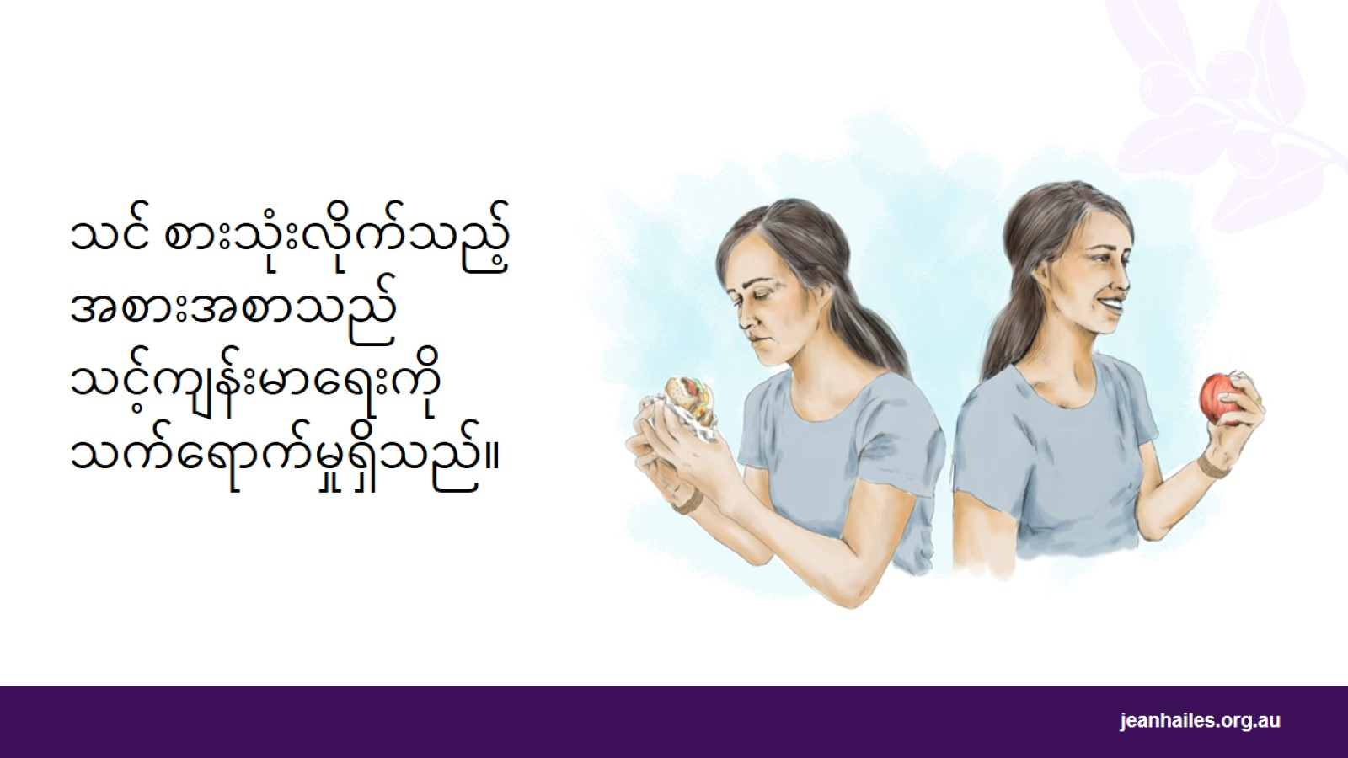
Notes:
ကျွန်ုပ်၏ ကျန်းမာရေးကို အစားအစာသည် မည်သို့ သက်ရောက်မှုရှိပါသလဲ။
သင် စားသုံးလိုက်သည့်အရာသည် သက်ရောက်မှုရှိနိုင်သည်မှာ-
သင်၏ ရုပ်ပိုင်းဆိုင်ရာ ကျန်းမာရေး- သင့် ကိုယ်ခန္ဓာသည် မည်မျှ ကျန်းမာသန်စွမ်းသည်
သင့်တွင် ခွန်အား မည်မျှရှိသည်
သင်၏ စိတ်ခံစားမှု - သင် မည်မျှ ပျော်ရွှင်သည်
ကျန်းမာရေးနှင့်ညီညွတ်သည့် အစားအစာ စားသုံးခြင်းသည် သင်နှင့်သင့် မိသားစုအား စိတ်ချမ်းမြေ့စေနိုင်ပါသည်၊ ၎င်းသည် သင့်ဘဝကို ပိုမို သာယာစေရန် အထောက်အကူပြုနိုင်ပါသည်။

Slide 6
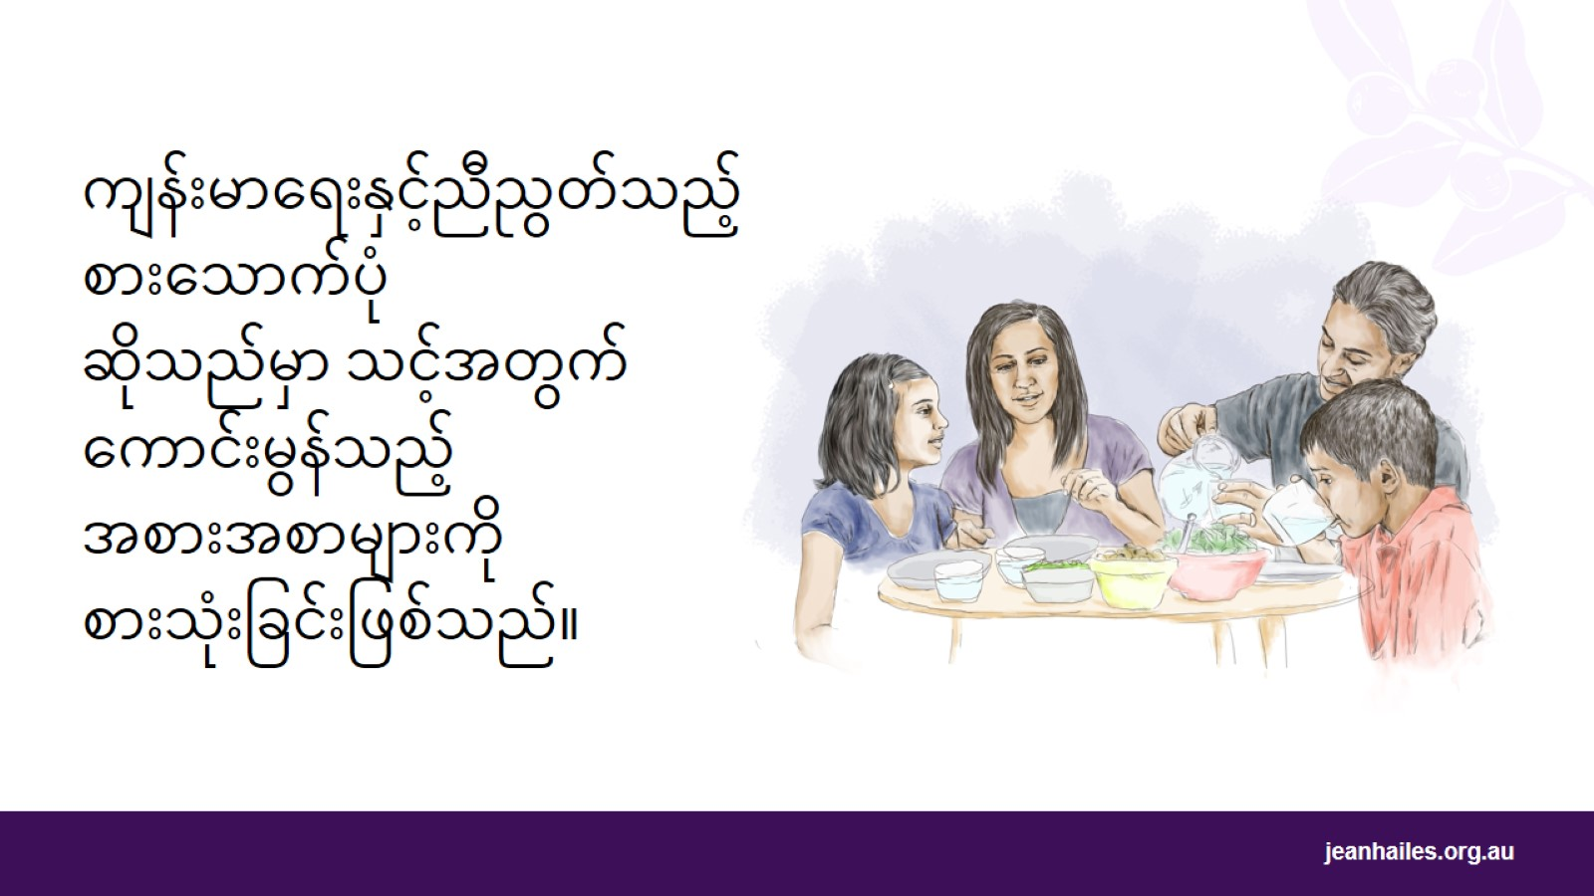
Notes:
စားသောက်ပုံဆိုသည်မှာ အဘယ်နည်း။
သင့်စားသောက်ပုံသည် သင် နေ့စဉ် စားသုံးလိုက်သည့် အစားအစာများဖြစ်သည်။
ကျန်းမာရေးနှင့်ညီညွတ်သည့် စားသောက်ပုံ ဆိုသည်မှာ အဘယ်နည်း။
ကျန်းမာရေးနှင့်ညီညွတ်သည့် စားသောက်ပုံ ဆိုသည်မှာ သင့်တော်သော အစားအစာ အမျိုးအစားနှင့် သင့်တော်သော ပမာဏကို စားသုံးခြင်းဖြစ်သည်။ ကျန်းမာရေးနှင့်ညီညွတ်သည့် စားသောက်ပုံသည် သင့်ကိုယ်ခန္ဓာ၊ သင့် ကျန်းမာရေးနှင့် သင့်ဘဝအတွက် ကောင်းပါသည်။
နေ့စဉ်-
အစားအစာ အမျိုးမျိုးကို ရောနှော၍ စားသုံးပါ - ဤသို့ဖြင့် ဦးနှောက်၊ နှလုံးနှင့် ဝမ်းခေါင်းကျန်းမာရေး ကောင်းမွန်ရေးအတွက် အရေးကြီးပါသည်။
အစားအစာကို ပုံမှန် စားသုံးပါ
အသီးအနှံ၊ ဟင်းသီးဟင်းရွက်များနှင့် အစေ့အဆန်မျိုးစုံ ပေါင်မုန့်နှင့် ဆန်အညိုကဲ့သို့ လုံးသီးများကို စားသုံးပါ။
သကြားများများ၊ ဆားများများနှင့် ဆိုးရွားသော အဆီများများ မပါ*
အရည်များများ သောက်ပါ - တစ်နေ့ ၂ လီတာ (သို့) ၈ ခွက် သောက်ပါ၊ အများစုအားဖြင့် ရေကိုသောက်ပါ။
*သင်တန်းပို့ချသူသို့ အမှာစာ- မကောင်းသော အဆီနှင့် ကောင်းသော အဆီများရှိသည်၊ မကောင်းသော အဆီများကို ကန့်သတ်ပါ။
မကောင်းသော အဆီ နမူနာများ- အာဟာရ မဖြစ်သည့်အစားအစာများနှင့် စီမံထားသည့် အစားအစာများ- အာလူးကြော်၊ ကွတ်ကီး ဘီစကွတ်၊ ကိတ်မုန့်၊ လောလီသကြားလုံး၊ အကြော်အလော်စားစရာ၊ ရှောင်တခင်စားစရာ၊ အုန်းဆီဟု များသောအားဖြင့် ဆိုလိုသည့် ဟင်းရွက်ဆီနှင့် ထောပတ်၊ မလိုင်၊ ဂီးဟုခေါ်သော ဟင်းရွက်ထောပတ်၊ အဆီများသည့်အသားများနှင့် ဒိန်ခဲကဲ့သို့သော တိရစ္ဆာန်-အဆီ ထုတ်ကုန်များ။ သို့သော်လည်း အနည်းအကျဉ်းစားသုံးလျှင် ဒိန်ခဲသည် ကျန်းမာရေးနှင့်ညီညွတ်သော စားသောက်ပုံ အစိတ်အပိုင်းဖြစ်သည်၊ ဥပမာ တစ်နေ့လျှင် မီးခြစ်ဆံဘူးအရွယ် ဒိန်ခဲမာမာ။
ကောင်းသော အဆီနမူနာများ- သံလွင်ဆီ၊ ထောပတ်သီး၊ သစ်ဖုများ၊ ကနိုလာဆီ၊ မြေပဲဆီ၊ မက်ကဒါမီးယား သစ်ဖုဆီ၊ နှင့် ဤဆီများ ပါဝင်သည့် မာဂျရင်းထောပတ်များ။

Slide 7

Notes:
အစားအစာ အုပ်စု 5 မျိုးမှာ အဘယ်နည်း။*
အုပ်စု 5 မျိုးမှာ-
ဂျုံ၊ ယာဂု၊ ဆန်၊ ပြောင်းဘူး၊ ကီနိုယာ၊ နှင့် ရိုင်းဂျုံ
ဟင်းသီးဟင်းရွက်များ
အသီးအနှံ
အသားနှင့် ကြက်ဥ၊ တို့ဟူး၊ သစ်ဖုများ၊ သစ်စေ့များ၊ နှင့် ပဲ/ပဲအမျိုးမျိုးနှင့် ပဲစေ့များကဲ့သို့ အခြား ပရိုတင်း
နို့၊ ဒိန်ချဉ်၊ ဒိန်ခဲကဲ့သို့ နို့ထွက်ပစ္စည်းနှင့် အစားထိုး နို့ထွက်ပစ္စည်းများ။
ကျွန်ုပ် နေ့စဉ် မည်သည့်အရာကိုစားရန် လိုအပ်သလဲ။
သင်သည် နေ့စဉ် အစားအစာ အုပ်စု 5 မျိုးမှ အစားအစာကို စားရန်လိုအပ်သည်။ ၎င်းသည် သင့်အား ကျန်းမာနေစေပါလိမ့်မည်။
အုပ်စု တစ်ခုစီမှ အစားအစာများကို ရောနှောပြီး သံလွင်ဆီ၊ ကနိုလာဆီ၊ မြေပဲဆီကဲ့သို့ ကျန်းမာရေးနှင့်ညီညွတ်သော ဆီများသုံးရန် ကောင်းပါသည်။
*သင်တန်းပို့ချသူသို့ အမှာစာ-ကျန်းမာရေးနှင့် ညီညွတ်သော စားသောက်ခြင်း သြစတြေးလျန်း လမ်းညွှန်သည် အစားအစာ အုပ်စု 5 မျိုးအတွက် လမ်းညွှန်ပေးသည်။
ပုံရိပ်သည် ကျွန်ုပ်တို့ နေ့စဉ် စားသုံးသင့်သည့် အစားအစာ အုပ်စု ၅ မျိုး၏ အချိုးအစားကို ပြသထားသည်၊ ပမာဏကို မဟုတ်ပါ။

Slide 8
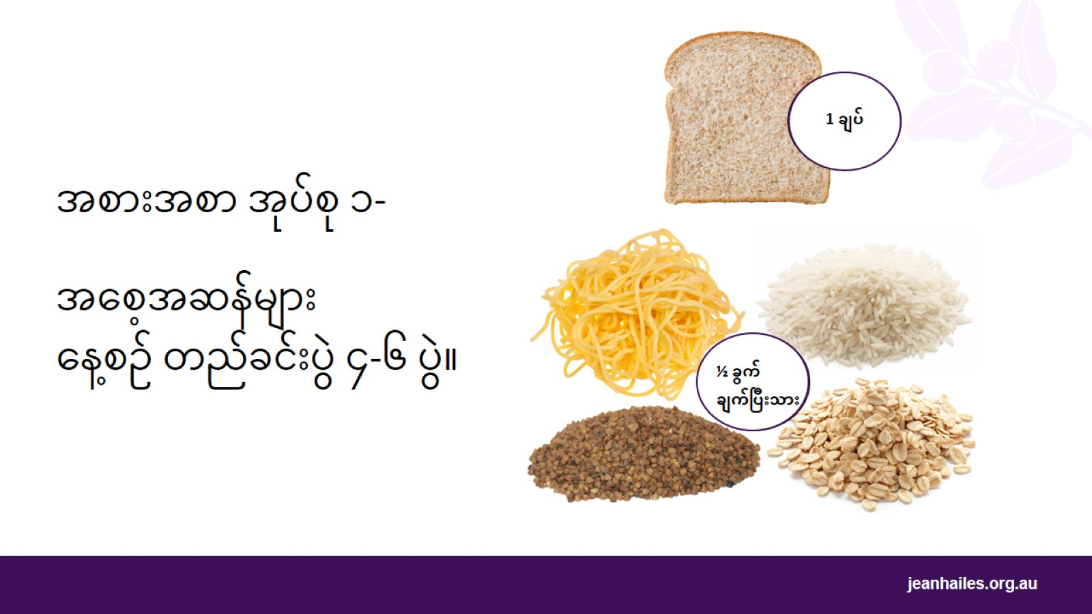
Notes:
အစေ့အဆန်များဆိုသည်မှာ အဘယ်နည်း။
ဤအုပ်စုရှိ အစားအစာများမှာ အစေ့အဆန် အမျိုးမျိုးမှ ဖြစ်ပါသည်၊ ဆန်၊ ပြောင်း၊ ကီနိုယာ၊ ရွှေချီ၊ ပန်းဂျုံ၊ ရိုင်းဂျုံ၊ ယာဂုနှင့် စောဂမ်ကဲ့သို့ ဖြစ်သည်။ ၎င်းတို့ကို များသောအားဖြင့် ပေါင်မုန့်၊ ခေါက်ဆွဲနှင့် အီတလီခေါက်ဆွဲလုပ်ရန် အမှုန့်ကြိတ်ပြီး ဂျုံမုန့်ဖြစ်ကြသည်။
အစေ့အဆန်မျိုးစုံ ပေါင်မုန့်၊ ဆန်ညို၊ လိပ်ထားသည့်ယာဂုကဲ့သို့ ဂျုံကြမ်းများမှာ အကောင်းဆုံး ရွေးချယ်မှုဖြစ်သည်။
နေ့စဉ် အစေ့အဆန် မည်မျှစားသုံးရန် ကျွန်ုပ် လိုအပ်ပါသလဲ။
သင်သည် နေ့စဉ် အစေ့အဆန် တည်ခင်းပွဲ ၆ ပွဲ စားသုံးရန် လိုအပ်သည်၊ သို့သော် သင် အသက် ၅၀ ကျော်ဖြစ်လျှင် တည်ခင်းပွဲ ၄ ပွဲသာ လိုသည်။
အစေ့အဆန် တည်ခင်းပွဲ 1 ပွဲသည် မည်မျှရှိပါသလဲ။
အစေ့အဆန် တည်ခင်းပွဲ ၁ ပွဲ၏ နမူနာ ၅ ခု ရှိသည်-
ပေါင်မုန့် 1 ချပ်
ဂျုံကြမ်း ဘီစကွတ် အခြောက် 3 ချပ်
ခွက်တစ်ဝက်* ရှိသည့် ထမင်း၊ အီတလီခေါက်ဆွဲ၊ ခေါက်ဆွဲ၊ ဘာလီ၊ ဂျုံပန်း၊ ပြောင်း၊ ရွှေချီ၊ ပိုလင်းတာ၊ ဘူလ်ဂါ (သို့) ကီနိုယာ
ချက်ပြီးသား အုတ်ဂျုံယာဂု ခွက်ထက်ဝက်
မြူစလီ ခွက် လေးပုံတစ်ပုံ
*သင်တန်းပို့ချသူသို့ အမှာစာ- ခြင်တွယ်ရသည့် ခွက် (၂၅၀ မီလိီလီတာ) သည် ၎င်းတို့ သောက်နေကြခွက်နှင့် အရွယ်အစား ခြားနားနိုင်ကြောင်း တက်ရောက်သူများကို ရှင်းပြရန်ဖြစ်သည်။

Slide 9
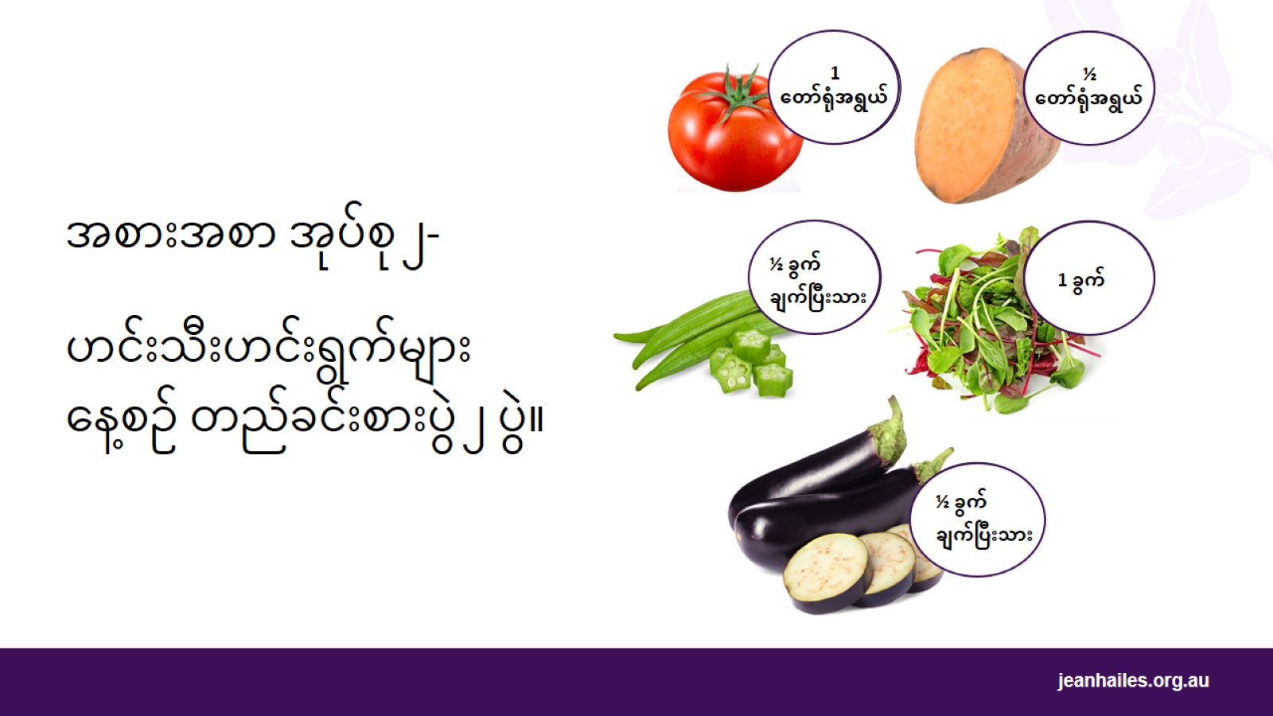
Notes:
ဟင်းသီးဟင်းရွက်များမှာ အဘယ်ကြောင့် အရေးကြီးပါသလဲ။
ဟင်းသီးဟင်းရွက်များသည် သင့်ကိုယ်ခန္ဓာအား ဗီတာမင်ဓါတ်များနှင့် သတ္တုဓါတ်များ ရရှိစေပါသည်။ ၎င်းသည် သင့် ကိုယ်ခန္ဓာအား ကောင်းမွန်စွာ လုပ်ကိုင်စေပါသည်။ သင် ဟင်းသီးဟင်းရွက်များကို မစားလျှင် သင့်ကိုယ်ခန္ဓာသည် ကောင်းစွာ လုပ်ကိုင်နိုင်မည် မဟုတ်ပါ။
သက်တန့်ရောင်စုံပါသည့် ဟင်းသီးဟင်းရွက်ကို စားပါ အဘယ်ကြောင့်ဆိုသော် ၎င်းတို့အားလုံးတွင် သင့်ကိုယ်ခန္ဓာအတွက် ဗီတာမင်ဓါတ် အမျိုးမျိုးနှင့် သတ္တုဓါတ်အမျိုးမျိုး ရှိသည်။
ကျွန်ုပ် နေ့စဉ် ဟင်းသီးဟင်းရွက် မည်မျှ စားသုံးရန် လိုအပ်ပါသလဲ။
သင်သည် ဟင်းသီးဟင်းရွက် တည်ခင်းပွဲ ၅ ပွဲ စားသုံးရန် လိုအပ်သည်။
ဟင်းသီးဟင်းရွက် တည်ခင်းပွဲ 1 ပွဲသည် မည်မျှရှိပါသလဲ။
ဟင်းသီးဟင်းရွက် တည်ခင်းပွဲ ၁ ပွဲ၏ နမူနာ ၆ မျိုး ရှိသည်-
ချက်ပြီးသား ဟင်းသီးဟင်းရွက် ခွက်ထက်ဝက်
ဖုတ်ပြီးသားပဲ ခွက်ထက်ဝက်
ချိုသောပြောင်း ခွက်ထက်ဝက်
အသုပ် 1 ခွက်
ကဇွန်းဥ တော်ရုံအရွယ် ထက်ဝက်
ခရမ်းချဉ်သီး တော်ရုံအရွယ် 1 လုံး

Slide 10
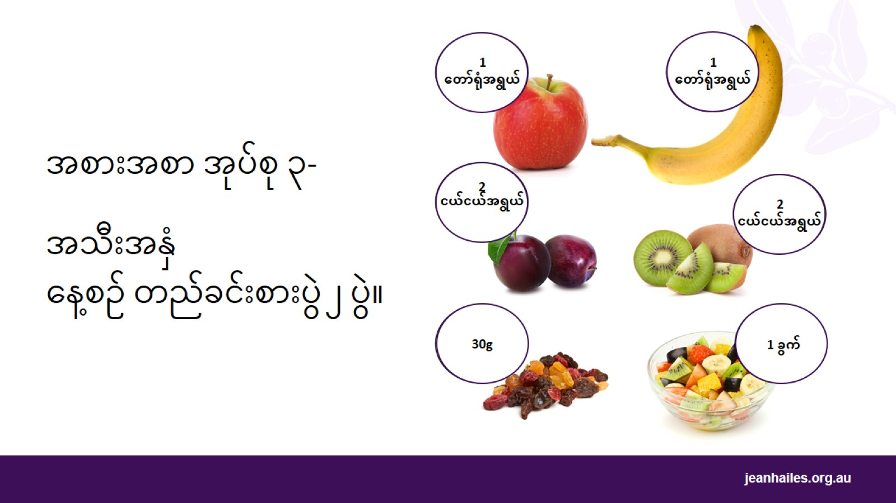
Notes:
သီးနှံများမှာ အဘယ်ကြောင့် အရေးကြီးပါသလဲ။
ဟင်းသီးဟင်းရွက်များကဲ့သို့ သီးနှံများသည် သင့်ကိုယ်ခန္ဓာအား ဗီတာမင်ဓါတ်များ၊ သတ္တုဓါတ်များနှင့် အမျှင်တိို့ကို ရရှိစေသည်၊ ၎င်းတို့သည် သင့်ကိုယ်ခန္ဓာကို ကောင်းစွာ လုပ်ကိုင်စေသည်။ သီးနှံများတွင်လည်း သကြားပါရှိသည်၊ ၎င်းသည် သင့်အား ခွန်အားကို ပေးစေသည်။
အရောင်အမျိုးမျိုး သီးနှံများကို စားပါ အဘယ်ကြောင့်ဆိုသော် အရောင်အမျိုးမျိုး သီးနှံများတွင် ဗီတာမင်ဓါတ် အမျိိုးမျိုးနှင့် သတ္တုဓါတ် အမျိုးမျိုး ရှိပါသည်။ အမျိုးမျိုးသော ဗီတာမင်ဓါတ်များနှင့် သတ္တုဓါတ်တို့သည် သင့် ကိုယ်ခန္ဓာအား နည်းအမျိိုးမျိုးဖြင့် ကျန်းမာနေစေသည်။
ကျွန်ုပ် နေ့စဉ် သီးနှံ မည်မျှ စားသုံးရန် လိုအပ်ပါသလဲ။
သင်သည် နေ့စဉ် သီးနှံ တည်ခင်းပွဲ ၂ ပွဲ စားရန် လိုအပ်သည်။
သီးနှံ တည်ခင်းပွဲ 1 ပွဲသည် မည်မျှရှိပါသလဲ။
သီးနှံ တည်ခင်းပွဲ ၁ ပွဲ၏ နမူနာ ၅ မျိုးရှိသည်-
ပန်းသီး၊ ငှက်ပျောသီး၊ လိမ္မော်သီး (သို့) သစ်တောသီး အနေတော် အရွယ် 1 လုံး
တရုတ်ဆီးသီး၊ ကီဝီအသီး (သို့) ဆီးသီး ငယ်ငယ် 2 လုံး
သကြားထည့်မထားသော ပါးပါးလှီးထားသည့် (သို့) စည်သွပ်ထားသည့် အသီး 1 ခွက်
သကြားထည့်မထားသော သစ်သီးဖျော်ရည် ၁ ခွက်
30g သစ်သီးခြောက်၊ ဥပမာ- တရုတ်ဆီးသီး အခြောက် ၂ လုံး၊ စွန်ပလွံသီးအခြောက် လက်ဘက်ရည်ဇွန်း ၁ ခုနှင့်တစ်ဝက်။

Slide 11
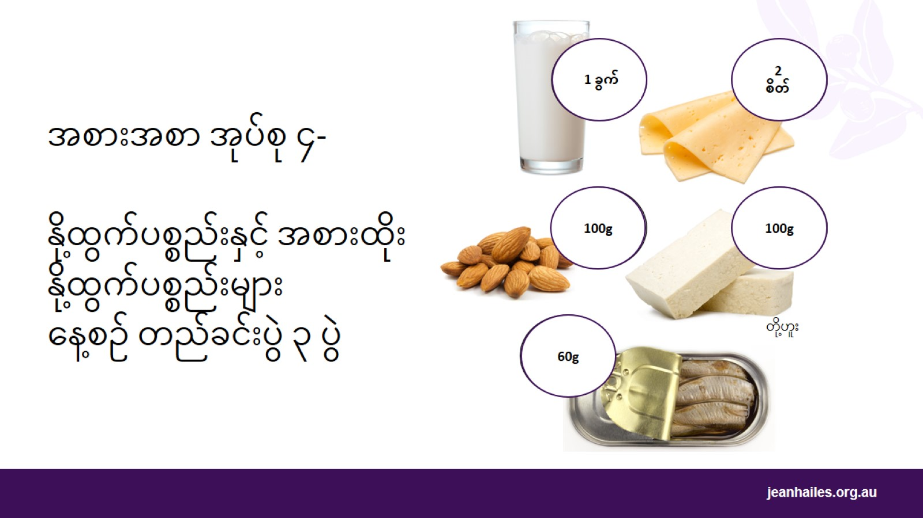
Notes:
နို့ထွက်ပစ္စည်းဆိုသည်မှာ အဘယ်နည်း။
နို့ထွက်ပစ္စည်းကို တိရစ္ဆာန်နို့မှ ထုတ်လုပ်သည်၊ ဥပမာ၊ ဒိန်ချဉ်၊ ဒိန်ခဲနှင့် ထောပတ်။ အရိုးများနှင့် ကြွက်သားများ သန်မာစေရန် နို့ထွက်ပစ္စည်းကို စားသုံးပါ။ အဆီ-လျော့ထားသော ပစ္စည်းများကို ရွေးရန် သတိပြုပါ။
အကယ်၍ သင် နို့ထွက်ပစ္စည်းများကို မစားသုံးနိုင်လျှင် အစားထိုး နို့ထွက်ပစ္စည်းများဖြစ်သည့် ပဲ(ကယ်လ်ဆီယမ်ဓါတ်ဖြည့်ထားသည့်) နို့/ဆန်နို့/ဗါဒံနို့၊ တို့ဟူး (သို့) စည်သွပ် ငါးသေတ္တာ (သို့) စည်သွပ် ဆယ်လ်မွန်ငါး။
ကျွန်ုပ် နေ့စဉ် နို့ထွက်ပစ္စည်း မည်မျှ စာသုံးရန် လိုအပ်ပါသလဲ။
သင်သည် နေ့စဉ် နို့ထွက်ပစ္စည်း (သို့) အစားထိုး နို့ထွက်ပစ္စည်း တည်ခင်းပွဲ ၃ ပွဲ စားသုံးရန် လိုအပ်သည်။
နို့ထွက်ပစ္စည်း တည်ခင်းပွဲ 1 ပွဲမှာ မည်မျှရှိပါသလဲ။
နို့ထွက်ပစ္စည်း တည်ခင်းပွဲ ၁ ပွဲ၏ နမူနာ ၅ မျိုးရှိသည်-
နို့ (သို့) ထောပတ်နို့ 1 ခွက်
နို့စိမ်း ခွက် ထက်ဝက်
ရှဲဒါဒိန်ခဲ ကဲ့သို့ မာသောဒိန်ခဲ 2 ချပ်
ရီကိုဒါ ဒိန်ခဲ ခွက် ထက်ဝက်
ဒိန်ချဉ် ဘူးသေးသေး 1 ဘူး
အစားထိုး နို့ထွက်ပစ္စည်း တည်ခင်းပွဲ 1 ပွဲမှာ မည်မျှရှိပါသလဲ။
အစားထိုး နို့ထွက်ပစ္စည်း တည်ခင်းပွဲ ၁ ပွဲ၏ နမူနာ ၅ မျိုးရှိသည်-
100g အခွံပါ ဗါဒံစေ့
60g ငါးသေတ္တာ ရေပါသည့်စည်သွပ်ဘူး
အရိုးပါသည့် ပန်းရောင် ဆဲလ်မွန်ငါး စည်သွပ်ဘူး ခွက်ထက်ဝက်
100g တင်းနေသည့် တို့ဟူး
အလေးချိန် 100ml လျှင် ကယ်လ်ဆီယမ်ဓါတ် အနည်းဆုံး 100mg ဖြည့်ထည့်ထားသည့် ပဲနို့၊ ဆန် (သို့) အခြားသော စီရီယယ်လ် 1 ခွက်

Slide 12
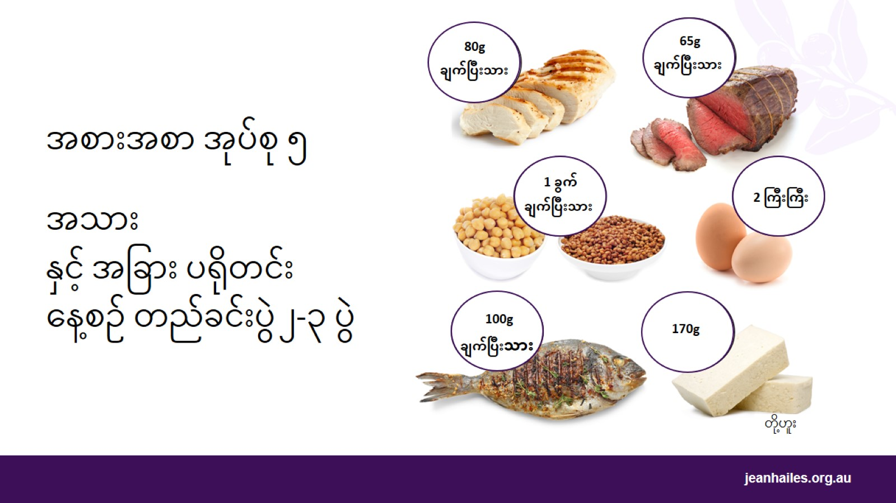
Notes:
ပရိုတင်းဆိုသည်မှာ အဘယ်နည်း။
ပရိုတင်းသည် သင်နှင့်သင့်မိသားစုအား ကြီးထွားဖွံ့ဖြိုးစေပြီး ကြွက်သား ဖွံ့ဖြိုးစေသည်။ ပရိုတင်းဓါတ်သည် အနီရောင် အသား၊ ကြက်သား၊ ငါးနှင့် ကြက်ဥတို့တွင် ရှိပါသည်။
တိရစ္ဆာန်-မှမဟုတ်သော ပရိုတင်း ရရာဇာစ်မြစ်များမှာ သစ်စေ့များ၊ သစ်ဖုများ၊ ပဲအမျိုးမျိုး၊ နှင့် တို့ဟူး (သို့) ဂျားဗားပဲနို့ ကဲ့သို့ ပဲနို့ထွက်ပစ္စည်းများဖြစ်ကြသည်။
ကျွန်ုပ် နေ့စဉ် ပရိုတင်းဓါတ် မည်မျှ စားသုံးရန် လိုအပ်သနည်း။
သင်သည် နေ့စဉ် ပရိုတင်း တည်ခင်းပွဲ ၂ ပွဲမှ ၃ ပွဲအထိ စားသုံးရန် လိုအပ်သော်လည်း တစ်ပတ်လျှင် အနီရောင် အသား တည်ခင်းပွဲ ၃ ပွဲထက် မပိုရ။
ပရိုတင်း တည်ခင်းပွဲ 1 ပွဲသည် မည်မျှရှိပါသလဲ။
ပရိုတင်း တည်ခင်းပွဲ ၁ ပွဲ၏ နမူနာ ၇ မျိုး ရှိသည်-
65g ချက်ပြီးသား အဆီနည်းပါးသည့် အနီရောင် အသားဖြစ်သည့် အမဲသား၊ သိုးသား၊ နွားပျိုသား၊ ဝက်သား၊ ဆိတ်သား (သို့) သားဗိုက်ကောင်။ ၎င်းမှာ သင့် လက်ဖဝါးအရွယ်အစားခန့် ရှိသည်။
80g ချက်ပြီးသားး အဆီနည်းပါးသည့် ကြက်သား (သို့) ကြက်ဆင်သား။ ၎င်းမှာ သင့် လက်ဖဝါးအရွယ်အစားခန့် ရှိသည်။
100g ချက်ပြီးသား ငါးအသားသက်သက် (သို့) ငါး စည်သွပ်ဘူး အရွယ်သေးသေး
ကြက်ဥ ကြီးကြီး 2 လုံး
ချက်ပြီးသား (သို့) စည်သွပ်ထားသည့် ပဲအမျိုးမျိုး 1 ခွက်၊ ဥပမာ ဆားဖြည့်ထည့်ထားသည် မဟုတ်သော ပဲနီလေး၊ ဆင်ခေါင်းပဲ (သို့) ကုလားပဲ
170g တို့ဟူး
လက်ငယ်ငယ်တစ်ဆုပ်စာ သစ်ဖု (သို့) သစ်စေ့၊ အချို့အနည်းငယ်သော မြေပဲထောပတ် (သို့) ဗါဒံထောပတ်၊ တဟီးနီး (သို့) အခြား သစ်ဖု (သို့) ဆားထည့်မထားသော သစ်စေ့စားမြိန်

Slide 13
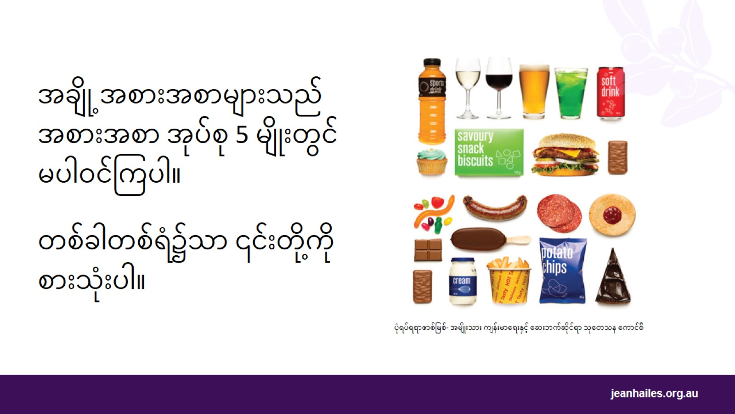
Notes:
‘တစ်ခါတစ်ရံ’ စားရန်အစားအစာဆိုသည်မှာ အဘယ်နည်း။
‘တစ်ခါတစ်ရံ’ စားရန်အစားအစာများသည် အစားအစာ အုပ်စု 5 မျိုးတွင် မပါဝင်ပါ။ ၎င်းတို့မှာ ကျန်းမာရေးနှင့်ညီညွတ်သော စားသောက်ပုံ၏ အစိတ်အပိုင်း မဟုတ်ကြပါ။
၎င်းတို့တွင် အဆီ၊ သကြား၊ နှင့် ဆား အလွန်များများ ပါရှိပြီး သင့်ကိုယ်ခန္ဓာ လိုအပ်သည့် ကောင်းသောအရာများ လုံးဝ မပါရှိပါ။
အကယ်၍ သင် ဤအစားအစာများကို အလွန်အမင်း စားသုံးလျှင် သင် သင့်ကိုယ်ခန္ဓာ အလေးချိန် တိုးလာနိုင်ပြီး ၎င်းကြောင့် သင် နာမကျန်းဖြစ်နိုင်သည်။ ထို့ကြောင့် ၎င်းတို့ကို တစ်ခါတစ်ရံသာ ပမာဏ နည်းနည်း စားသုံးပါ (သို့) လုံးဝ မစားပါနှင့်။
‘တစ်ခါတစ်ရံ’ စားရန်အစားအစာများ၏ နမူနာများမှာ-
ချိုသော ဘီးစကွတ်မုန့်များ၊ ကိတ်မုန့်များ၊ အချိုတည်ခင်းစားသည့်မုန့်များနှင့် အချိုမုန့်များ
ရေခဲမုန့် လောလီသကြားလုံးနှင့် ချော့ကလက်
အားလူးကြော်၊ ရွမုန့်နှင့် အခြားသော ဆီများသည့် နှင့်/သို့မဟုတ် ဆားများသည့် အဆာပြေစားစရာများ ချိုမြိန်သည့် ဘီစကွတ်မုန့် အချို့အပါအဝင်
အချိုမုန့်များနှင့် ပိုင်မုန့်များ၊ အမြန်-ချက် ဘာဂါမုန့်များ၊ အကြော်မုန့်များ
စီမံထားသည့် အသားများနှင့် အဆီများ/ဆားများသည့် အသားသွပ် အချောင်းများ
သကြားများသည့် အချိုရည်များ၊ ကော်ဒီရဲအချိုရည်များ၊ အားကစားနှင့် ခွန်အားတိုး သောက်စရာများ၊ နှင့် အရက်
ချိုမြိန်သော နို့ဆီ၊ နို့မလိုင်၊ ထောပတ်နှင့် ပေါင်မုန့်ပေါ်သုတ်၍စားစရာများ

Slide 14

Notes:
ကျန်းမာရေးနှင့်ညီညွတ်သော စားပွဲများမှာ မည်သို့အလားတူပါသလဲ။
ကျန်းမာရေးနှင့်ညီညွတ်သော စားပွဲများတွင် အစားအစာ အုပ်စု 5 မျိုးမှ အစားအစာ မျိုးစုံပါဝင်သည်။
ကျန်းမာရေးနှင့်ညီညွတ်သော စားပွဲတစ်ခု အတွက်-
သင့် စားပွဲပန်းကန်တွင် ဟင်းသီးဟင်းရွက်များဖြင့် ပန်းကန်ထက်ဝက်ဖြင့် ဖြည့်ပါ။
အသား၊ ကြက်ဥ၊ ငါး၊ တို့ဟူး၊ (သို့) ပဲအမျိုးမျိုးကဲ့သို့ ပရိုတင်းအချို့ ထည့်ပါ။
ထမင်း၊ ခေါက်ဆွဲ၊ ကီနိုယာ၊ ပါစတာ (သို့) ပေါင်မုန့်ကဲ့သို့ အစေ့အဆန် အချို့ထည့်ပါ။
အဆာပြေစားစရာ (သို့) အချိုတည်ခင်း စားစရာအဖြစ် သစ်သီး (သို့) နို့ထွက်ပစ္စည်းကို စားပါ။
အသားသွပ်အချောင်း (သို့) အားလူကြော်ကဲ့သို့ ‘တစ်ခါတစ်ရံ’ စားရန်အစားအစာကို သင့် စားပွဲတွင် ထည့်မည့်အစား ကြက်သား (သို့) ထမင်းကဲ့သို့ အစားအစာ အုပ်စု 5 မှ တစ်စုံတစ်ခုကို ရွေးပါ။
ပါစတာ၊ လဇားညား (သို့) ရီဆိုးတိုး ကဲ့သို့ စားပွဲများကို စားသောက်သည့်အခါ လိုက်ပွဲစားပွဲအဖြစ် ဟင်းသီးဟင်းရွက် (သို့) အသုတ် တည်ခင်းစားသုံးပါ။
သင်တန်းပို့ချသူသို့ အမှာစာ- စားပွဲပန်းကန်တွင် အစားအစာ အုပ်စု တစ်အုပ်စုမှ အစားအစာ မည်မျှရှိရမည်ကို အခြားတစ်ခုနှင့် နှိုင်းယှဉ်၍ ပြသထားသည့် ပုံရိပ် - အမှန်တကယ် စားသုံးရမည့် အစားအစာ ပမာဏ မဟုတ်ပါ။

Slide 15
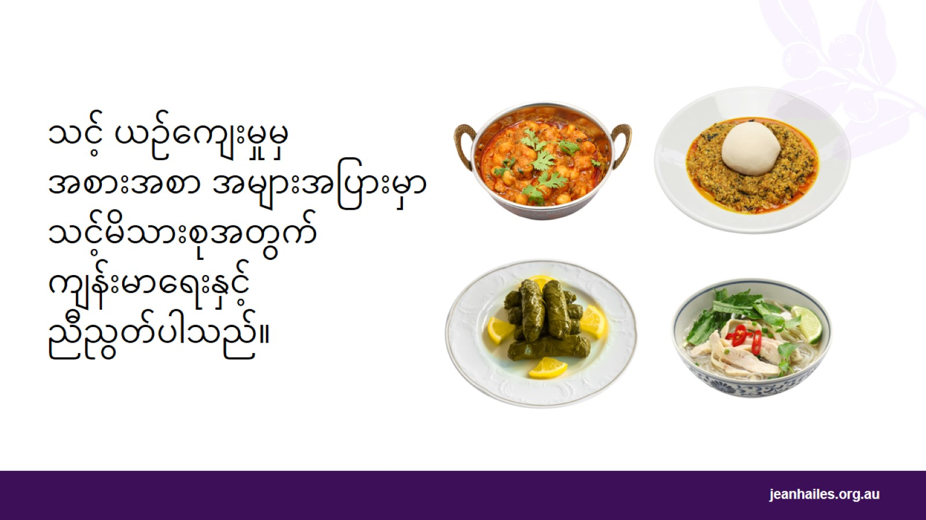
Notes:
ကျွန်ုပ်၏ ရိုးရာ အစားအသောက်ကို ကျွန်ုပ် ချက်သင့်ပါသလား။
သင့်ယဉ်ကျေးမှုမှ ရိုးရာ အစားအသောက်များမှာ များသောအားဖြင့် အမှန်တကယ် ကျန်းမာရေးနှင့်ညီညွတ်ပါသည်။ ဤအစားအသောက်များကို သင်၏ စားသောက်ပုံ အစိတ်အပိုင်းအဖြစ် ထားရှိရန် ကောင်းပါသည်။
ဟင်းခတ်အမွှေးအကြိုင်ပင်များနှင့် ဟင်းခတ်မဆလာများဖြင့် အနံ့အသက်ဖြင့် ချက်ထားသည့် ပဲနီလေး ပါရှိသည့် စားပွဲများနှင့် ဟင်းလျာများ၊ ရိုးရာ အိမ်ချက်-စားပွဲများသည် ဆိုင်မှ စားပွဲများနှင့် စီမံထားသည့် အစားအစာများထက် ပိုမိုကောင်းမွန်သော ရွေးချယ်မှုများဖြစ်ပါသည်။ ဤအစားအစာများတွင် များသောအားဖြင့် သကြား၊ ဆားနှင့် အဆီမျး အများအပြား ရှိပါသည်။

Slide 16

ကယ်လ်ဆီယမ်ဓါတ်အကြောင်း ပြောကြစို့။

Slide 17

Notes:
ကယ်လ်ဆီယမ်ဓါတ်သည် အဘယ်ကြောင့် အရေးကြီးသနည်း။
သင်သည် ဘဝ၌ ကယ်လ်ဆီယမ်ဓါတ် လိုအပ်သည်။ ၎င်းသည် ကျန်းမာရေးကောင်းရန်အတွက် အလွန့်အလွန် အရေးကြီးသည်။
သွားနှင့်အရိုး
ကြွက်သား
နှလုံး
အာရုံကြော စနစ်။
အကယ်၍ သင် ကယ်လ်ဆီယမ်ဓါတ် လုံလုံလောက်လောက် မရလျှင် သင့်အရိုးများ အားနည်းလာပါမည်။

Slide 18

Notes:
ကယ်လ်ဆီယမ်ဓါတ်အတွက် အကောင်းဆုံး အစားအစာများမှာ အဘယ်နည်း။
ကယ်လ်ဆီယမ်ဓါတ်၏ အကောင်းဆုံး ရရာဇာစ်မြစ်သည် နို့၊ ဒိန်ချဉ်၊ နှင့် မာသော ဒိန်ခဲများကဲ့သို့ နို့ထွက်ပစ္စည်းများ ဖြစ်ကြသည်။
အကယ်၍ သင်သည် အသက် ၅၀ နှစ် အထက် အရွယ်ဖြစ်လျှင် သင် နေ့စဉ် နို့ထွက်ပစ္စည်း တည်ခင်းစားပွဲ ၃ ပွဲ (သို့) ၄ ပွဲ စားသုံးရန် လိုအပ်သည်။
နို့ထွက်ပစ္စည်း-မဟုတ်သော အခြားသော ကယ်လ်ဆီယမ်ဓါတ်၏ ရရာဇာစ်မြစ်တွင် ပါဝင်သည်မှာ-
ပဲနို့၊ ထမင်း၊ ကယ်လ်ဆီယမ်ဓါတ် ထည့်ဖြည့်ထားသည့် ဗါဒံနို့
တို့ဟူးနှင့် တမ်ပဲ
အရိုးပါသည့် ဆယ်လ်မွန် စည်သွပ်ဘူးနှင့် ငါးသေတ္တာကဲ့သို့ အရိုးပါစားလို့ရသည့် ငါး
ဘရဇီးလ်သစ်ဖုများ၊ ဗါဒံနှင့် နှမ်းစေ့စားမြိန် (တဟီးနီး)ကဲ့သို့ သစ်ဖုများနှင့် သစ်စေ့များ
ပန်းဂေါ်ဖီစိမ်း၊ ဘော့ချွိုင်း၊ တရုတ်ဂေါ်ဖီနှင့် ဒေါက်ခွရွက်ကဲ့သို့ အရွက်စိမ်း ဟင်းသီးဟင်းရွက်များ
သဖန်းသီး၊ စွန်ပလွံသီး၊ ဆီးသီး၊ နှင့် တရုတ်ဆီးသီးကဲ့သို့ သစ်သီးအခြောက်
သင်သည် ကယ်လ်ဆီယမ်ဓါတ်ကို ဆေးပြားများမှလည်း ရနိုင်သော်လည်း အစားအစာမှ ရရှိရန်မှာ ပိုမို ကောင်းမွန်ပါသည်။
အကယ်၍ သင် ဆေးပြားများမှ ကယ်လ်ဆီယမ်ဓါတ် ရယူရန် လိုအပ်လျှင် သင့် ဆရာဝန်ကို မေးမြန်းပါ။

Slide 19
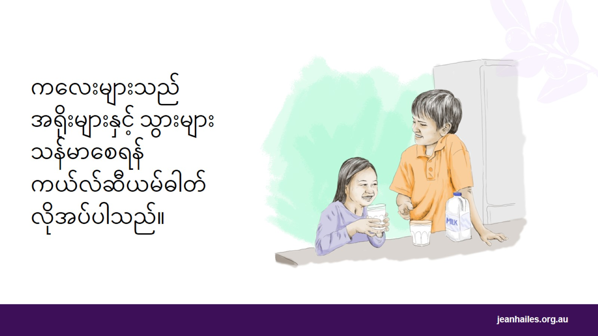
Notes:
ကလေးများနှင့် ဆယ်ကျော်သက် အရွယ်များသည် အဘယ်ကြောင့် ကယ်လ်ဆီယမ်ဓါတ် ပိုမို လိုအပ်ပါသလဲ။
ငယ်ရွယ်သော ကလေးငယ်များ၏ အရိုးများသည် တစ်ချိန်လုံး ကြီးထွားဖွံ့ဖြိုးနေပါသည်။ ကလေးများသည် သန်မာသော အရိုးများနှင့် သွားများကို ဖွံ့ဖြိုးစေရန် နေ့စဉ် ကယ်လ်ဆီယမ်ဓါတ် လုံလုံလောက်လောက် ရရှိရန် အလွန် အရေးကြီးသည်။
ဆယ်ကျော်သက်ရွက်များသည် ကယ််လ်ဆီယမ်ဓါတ် ပိုမို ရရှိရန် လိုအပ်သည် အဘယ်ကြောင့်ဆိုသော် ၎င်းတို့သည် ကြီးကောင်ဝင်ချိန်အတွင်း အလွန် ကြီးထွားဖွံ့ဖြိုးကြသည်။
သင့်ကလေးသည် နေ့စဉ် ကယ်လ်ဆီယမ်ဓါတ် မည်မျှလိုအပ်သည့်အကြောင်း သင့် သူနာပြု (သို့) ဆရာဝန်နှင့် ပြောဆိုပါ။

Slide 20

Notes:
အသက်အရွယ်ကြီးသည့် အမျိုးသမီးများသည် အဘယ်ကြောင့် ကယ်လ်ဆီယမ်ဓါတ် ပိုမို လိုအပ်ပါသလား။
အမျိုးသမီးများသည် အသက်အရွယ် ကြီးပြင်းလာသည့်အလျှောက် ၎င်းတို့၏ အရိုးများသည် ပိုမို အားနည်းလာကြသည်။ ပိုမိုအသက်အရွယ်ကြီးသည့် အမျိုးသမီးများသည် ၎င်းတို့၏ အရိုးများ သန်မာနေစေရန် ကယ်လ်ဆီယမ်ဓါတ် ပိုမို စားသုံးရန် လိုအပ်သည်။
၎င်းသည် အထူးသဖြင့် အရိုးများမှ ကယ်လ်ဆီယမ်ဓါတ် ပိုမို ဆုံးရှုံးသည့် သွေးဆုံးချိန်* တစ်ဝိုက် ၅ နှစ်မှ ၁၀ နှစ်အတွင်း အရေးကြီးပါသည်။ ကယ်လ်ဆီယမ်ဓါတ် ပိုမို စားသုံးခြင်းသည် ဤအရိုးဆုံးရှုံးမှုကို ရပ်တန့်မပေးနိုင်သော်လည်း ၎င်းကို နှေးကွေးသွားစေနိုင်ပါသည်။
အသက် 50 ကျော် အရွယ် အမျိုးသမီးများသည် တစ်နေ့လျှင် ကယ်လ်ဆီယမ်ဓါတ် မည်မျှ လိုအပ်ပါသလဲ။
အကယ်၍ သင်သည် အသက် ၅၀ နှစ်ကျော် အရွယ်ဖြစ်လျှင် သင်သည် ကယ်လ်ဆီယမ်ဓါတ် တစ်နေ့ 1300mg ရရှိရန် လိုအပ်သည်၊ ဆိုလိုသည်မှာ နို့ထွက်ပစ္စည်း တစ်နေ့ တည်ခင်းပွဲ ၄ ပွဲ ဖြစ်ပါသည်။
*သွေးဆုံးချိန်ဆိုသည်မှာ သင်၏ နောက်ဆုံး သွေးဆင်းခြင်း/ရာသီသွေးပေါ်ခြင်းဖြစ်သည်။ သင် ရာသီသွေး 12 လ မဆင်းတော့သည့်အခါ သင်သည် သွေးဆုံးချိန်သို့ ရောက်ရှိခဲ့ပြီး ဖြစ်သည်ဟုသာ သင် သိပါလိမ့်မည်။

Slide 21

ကျန်းမာရေးနှင့်ညီညွတ်သော ကျောင်းအကြောင်း ပြောကြစို့
Notes:
ကျောင်းနေ့လယ်စာများ အကြောင်း အတိုခြုံး ဆွေးနွေးပွဲတစ်ခု ကျင်းပသည်မှာ ကောင်းပါသည်။
စဉ်းစားရန် မေးခွန်းများမှာ*-
သင် ကလေးအရွယ််ဖြစ်ချိန်၌ ကျောင်း၌ သင့် နေ့လယ်စာအတွက် မည်သည့် အစားအစာ အမျိုးအစားများ ပါရှိခဲ့သနည်း။
သင့် ကလေးများတွင် သူတို့၏ ကျောင်းနေ့လယ်စာဘူးတွင် မည်သည့် အစားအစာ အမျိုးအစား ပါရှိပါသလဲ။
သင့် ကလေးများ၏ နေ့လယ်စာဘူးများအတွက် အစားအစာများကို မည်သူက ရွေးချယ်သနည်း။
သင့်ကလေးများသည် ၎င်းတို့၏ နေ့လယ်စာဘူးထဲ မည်သည့်အစားအစာများ ထည့်ပေးရမည်ကို ဆုံးဖြတ်နိုင်ပါသလား။
သင့်ကလေးများနှင့်အတူ ကျောင်းနေ့လယ်စာကို သင် ကြိုတင်စီမံပါသလား။
အစားအစာ အမျိုးအစား အမျိုးမျိုးနှင့် ၎င်းတို့မှာ မည်မျှ ကျန်းမာသည့်အကြောင်း သင် သင့်ကလေးများနှင့် ပြောဆိုပါသလား။
*သင်တန်းပို့ချသူသို့ အမှာစာ- မေးခွန်း အနည်းငယ်သာ ရွေးချယ်ပါ။

Slide 22

Notes:
ကလေးများသည် ကောင်းသော အစားအစာကို စားသုံးရန် အဘယ်ကြောင့် အလွန် အရေးကြီးသနည်း။
ကျန်းမာရေးနှင့်ညီညွတ်သော အစားအစာသည် ကလေးများအတွက် အရေးကြီးသည် သို့မှသာ သူတို့သည် ကျန်းမာသန်စွမ်းသော ဦးနှောက်များနှင့် ကိုယ်ခန္ဓာများ ကြီးထွားပြီး ဖွံ့ဖြိုးစေနိုင်သည်။
သင့်ကလေးများသည် သန်စွမ်းပြီး ကျောင်း၌ ကောင်းစွာ လုပ်ကိုင်စေရန်အတွက် ကောင်းသော အစားအစာ အမြောက်အမြား လိုအပ်သည်။
သင့်ကလေးများအား သင် ထည့်ပေးသည့် အစားအစာ အမျိုးအစားအတွက် သင့်တွင် တာဝန်ရှိသော်လည်း သူတို့ စားချင်သည့် အရာကို သူတို့အား ရွေးချယ်ခွင့်ပြုရန် လိုအပ်ပါသည်။
သင့်ကလေးများသည် သင်အား စောင့်ကြည့်ပြီး သင့်ထံမှ လေ့လာသင်ယူသည် ထို့ကြောင့် သင်သည်လည်း ကျန်းမာရေးနှင့်ညီညွတ်သော အစားအစာကို စားသုံးသည်ကို ပြသရန် အရေးကြီးပါသည်။

Slide 23

Notes:
ကျောင်းနေ့လယ်စာသည် သင့်ကလေးများအား သူတို့သန်မာပြီး ကျန်းမာသန်စွမ်းစွာ ကြီးထွားစေမည့် အစားအစာ ပေးရန် အလွန်ကောင်းမွန်သည့် အခွင့်အလမ်း တစ်ခုဖြစ်ပါသည်။

Slide 24
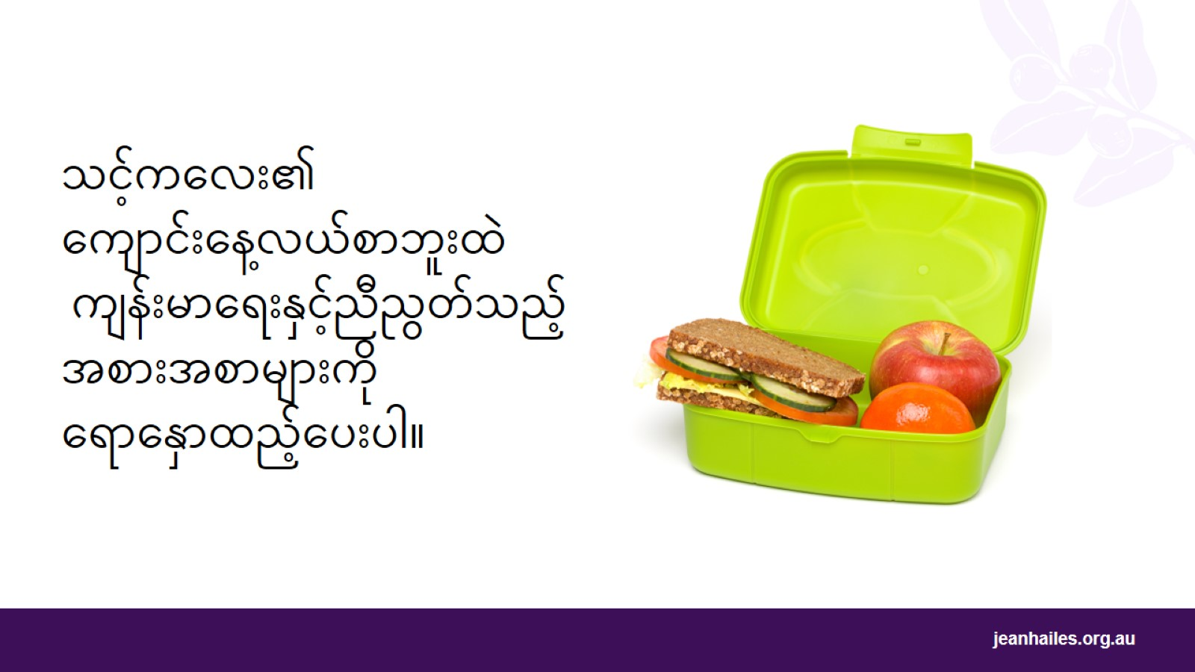
Notes:
ကျောင်းနေ့လယ်စာဘူးထဲ မည်သည့်အရာကို ထည့်ရမည်နည်း။
ကျန်းမာရေးနှင့်ညီညွတ်သော နေ့လယ်စာဘူးတွင် ပါရှိသင့်သည်မှာ-
လတ်ဆတ်သော သစ်သီးနှင့် ဟင်းသီးဟင်းရွက်များ
နို့၊ ဒိန်ချဉ် (သို့) ဒိန်ခဲ (သို့မဟုတ် အစားထိုး နို့ထွက်ပစ္စည်းများ)
အသား (သို့) အမာပြုတ်ထားသည့် ကြက်ဥ (သို့) မြေပဲထောပတ်* ကဲ့သို့ အခြား ပရိုတင်း
ပေါင်မုန့်၊ ဂျုံမုန့်လိပ်၊ ပေါင်မုန့်ပြား၊ သစ်သီးပေါင်မုန့် (သို့) ရွမုန့်များကဲ့သို့ အစေ့အဆန်များ သတိပြုရန်၊ သီးနှ့စုံ (သို့) ဂျုံကြမ်းသည် အကောင်းဆုံး ရွေးချယ်မှုများဖြစ်သည်။
ပိုက်ရေ။
အိမ်ချက်၊ ရိုးရာ အစားအစာများသည် နေ့လယ်စာဘူးများအတွက် အလွန် ကောင်းနိုင်ပါသည်။ ရိုးရာ အစားအစာများသည် များသောအားဖြင့် အာဟာရဓါတ်ရှိပြီး ကျန်းမာရေးနှင့် ညီညွတ်ကြောင်းကိုလည်း ကလေးများအား ပြသပါသည်။
ကျန်းမာရေးနှင့်ညီညွတ်သည့် နေ့လယ်စာဘူးထဲ မည်သည့်အစားအစာများကို မထည့်သင့်သနည်း။
ဤအစားအစာများကို ၎င်းတို့တွင် သကြား၊ ဆား (သို့) အဆီ များများပါရှိသောကြောင့် မထည့်ပါနှင့်။
သစ်သီးဖျော်ရည်၊ သစ်သီးသောက်စရာများ၊ ကော်ဒီရဲဖျော်ရည်၊ အားကစားသောက်စရာများ၊ ခွန်အားဖြည့်သောက်စရာများ၊ အနံ့အရသာ ထည့်ထားသည့် ရေများ၊ အနံ့အရသာ ထည့်သွင်းထားသည့် ဓါတ်သတ္တု ရေများ၊ ရေခဲစိမ်လက်ဘက်ရည်နှင့် အချိုရည်များကဲ့သို့ အားလုံးသော အချိုရည်များ။
သစ်သီး အချောင်းအခြောက်နှင့် ‘straps’
‘နို့ထွက် အချိုတည်ခင်းပွဲများ’ ၊ ချောကလက်အချောင်းများနှင့် မြူစလီအချောင်းများ
အသားညှပ်ပေါင်မုန့်များတွင် ပေါင်မုန့်ပေါ်သုတ်လိမ်းစားရသည့်ချောကလက်၊ ယိုများနှင့် ပျားရည်
ဆလာမီနှင့် အသားသွပ်အချောင်းများကဲ့သို့ အဆီများများ၊ ဆားထည့် စီမံသည့် အသားများ
အားလူးကြော်များ (သို့) အရာသာချိုမြိန် ဘီစကွတ်မုန့်များ။
*အကယ်၍ သင့်ကျောင်းတွင် သစ်ဖု ကင်းစင်ရမည့်မူဝါဒရှိလျှင် သင့်ကလေး၏ နေ့လယ်စာဘူးထဲ မြေပဲထောပတ် (သို့) သစ်ဖုတစ်ခုခု ထည့်မပေးပါနှင့်။

Slide 25

Notes:
ကျွန်တော့ ကလေးနှင့်အတူ ကျောင်းနေ့လယ်စာကို ထည့်ခြင်းမှာ အဘယ်ကြောင့် ကောင်းပါသနည်း။
ကျောင်းသည် ကလေးများအတွက် မည်သည့်အရာမှာ အရေးကြီးကြောင်း ၎င်းတို့၏ ကိုယ်ပိုင် ဆုံးဖြတ်ချက်များ စတင်ချမှတ်သည့်အချိန်ဖြစ်သည်။ သူတို့သည် လျင်မြန်စွာ လေ့လာသင်ယူပြီး သင်၊ သူတို့၏ မိတ်ဆွေများနှင့် သူတို့မြင်တွေ့သည့် ကျော်ကြားသည့်အရာများ သူတို့ကို လွှမ်းမိုးပါသည်။ ကျောင်းနေ့လယ်စာ ကြိုတင်စီမံခြင်းသည် ကျန်းမာရေးနှင့်ညီညွတ်သော အစားအစာများ အကြောင်း သူတို့နှင့် ပြောဆိုရန်နှင့် ကောင်းသော အစားအစာ ရွေးချယ်မှုများမှာ မည်သည်တို့ဖြစ်ကြောင်း ၎င်းတို့အား ပြသရန် အလွန် ကောင်းသော အချိန်ဖြစ်ပါသည်။
ကျောင်းနေ့လယ်စာကို အတူတကွ ကြိုတင်စီမံနေစဉ် သင် လုပ်နိုင်သည့် အရာများမှာ-
သင့်ကလေးအား ကျန်းမာရေးနှင့်ညီညွတ်သော အစားအစာများကို ပြသရန်နှင့် ကျောင်း၌ သူတို့ မည်သည်အစားအစာကို စားမည်ကို ရွေးခွင့်ပြုပါ။
ပိုမိုကြီးသည့် ကလေးများအား သူတို့၏ နေ့လယ်စာကို သူတို့ကိုယ်တိုင်အား လုပ်ခိုင်းပါ။
သင့်ကလေးများအား အသားညှပ်ပေါင်မုန့်များကို လုပ်ခိုင်းပါ (သို့) သစ်သီးပျော့ပျော့ကို ဖြတ်ခိုင်းပါ။
သင့်ကလေးနှင့်အတူ တစ်ည ကြိုတင်ပြီး ကျောင်းနေ့လယ်စာကို စီမံပါ။ ဤသို့အားဖြင့် သင့်တွင် အချိန်ပိုရပါမည်၊ နံနက်ခင်းများတွင် အလွန် အလုပ်များနိုင်သောကြောင့်ဖြစ်သည်။

Slide 26
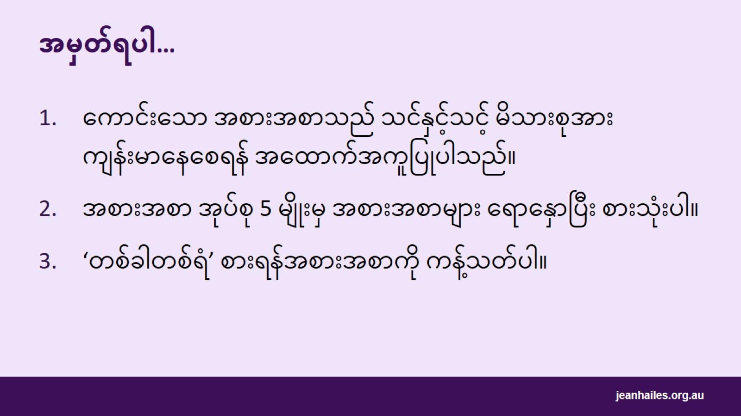
အမှတ်ရပါ…

Slide 27

ဒေသခံ ဝန်ဆောင်မှုများ
Notes:
သင်တန်းပို့ချသူသို့ အမှာစာ- ဒေသခံ ဝန်ဆောင်ဌာနများအကြောင်း သတင်းအချက်အလက်များကို တင်ပြပါ။

Slide 28


